Slide 1
Propriedades das cerâmicas a base de zircônia
Disciplina de Materiais Dentários
Doutoranda: Simone Kreve

Slide 2
Roteiro de aula

Slide 3
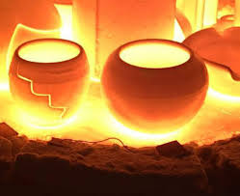
Introdução
Histórico
Cerâmica
Grego
“Matéria queimada"
https://maringapost.com.br
Parreira e Santos 2005
Notes:
A palavra Cerâmica é originária do grego e significa “matéria queimada”. Já a porcelana é um tipo específico de cerâmica branca e translúcida, mais fina, preparada principalmente com o caulim, podendo ou não ser vitrificada.

Slide 4
Introdução
Histórico
Porcelana, obtida pelo pela fusão da argila branca com a “Pedra de Javre”
Pó de pedra queimado a uma temperatura superior ao barro e impermeável a água
Barro queimado à baixas temperaturas
Parreira e Santos 2005
Notes:
Como passar dos anos, três tipos básicos de materiais cerâmicos foram desenvolvidos. O primeiro foi o barro queimado à baixas temperaturas; O segundo foi o pó de pedra queimado a uma temperatura superior ao barro e impermeável a água. Por terceiro foi a porcelana, obtida pelo pela fusão da argila branca com a “Pedra de Javre”, que produziu um pó branco e translúcido. Esse pó quando queimado produziu um material com resistência superior aos anteriores e a partir de então vasos translúcidos com paredes muito finas começaram a ser produzidos.

Slide 5
Introdução
Histórico
1774
Porcelana como material odontológico
1910
Primeira publicação das propriedades das cerâmicas odontológicas
1990
Zircônia
Malkondu et al., 2016; Stawarczyk et al 2017;Parreira e Santos 2005
Notes:
O primeiro uso da porcelana como material odontológico ocorreu em 1774. Em 1910 ocorreu a primeira publicação das propriedades das cerâmicas odontológicas ocorrendo então a sua difusão como material restaurador. A zircônia foi introduzida na odontologia no início dos anos 90 usada como estrutura para apoiar materiais cerâmicos mais estéticos Malkondu et al 2016 e com a conformação de blocos para usinagem em CAD/CAM.

Slide 6
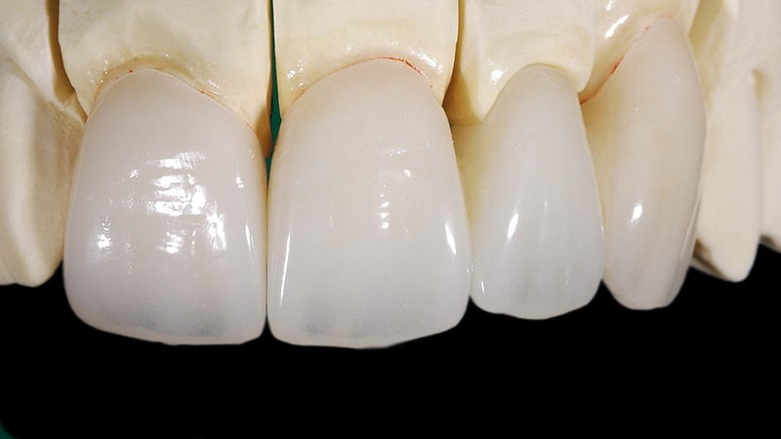
Zircônia
Zircônia
Laboratório da Costa

Slide 7
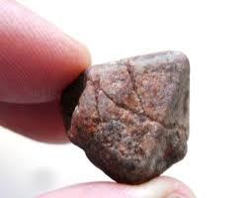
Zircônia
Dióxido de zircônio
Zircão
(silicato de zircônio)
https://www.cristaisdecurvelo.com.br
Stawarczyk et al 2017
Notes:
O que é conhecido como zircônia na odontologia é na verdade o óxido do metal, o dióxido de zircônio (ZrO2). O zircônio não é encontrado na natureza como metal livre, porém formando numerosos minerais. A principal fonte de zircônio é proveniente do zircão (silicato de zircônio, ZrSiO4), que se encontra em depósitos na Austrália, Brasil, Índia, Rússia e Estados Unidos.

Slide 8
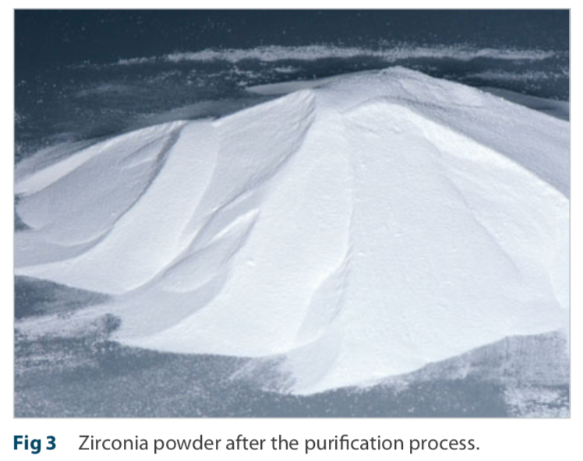
Zircônia
Produção
Purificação
Alta fusão
Stawarczyk et al 2017
Notes:
Geralmente obtido após um processo extenso e caro.
Após um processo de produção e purificação ele está disponível na forma de um pó branco e cristalino de alta fusão.

Slide 9
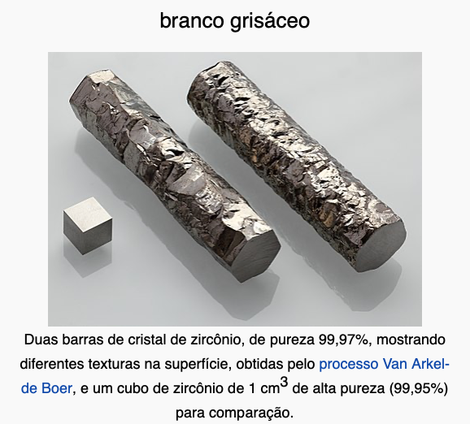
Como matéria-prima:
Metal relativamente macio
Dúctil
Brilhante
Prateado
https://pt.wikipedia.org/wiki/Zircônio
Malkondu et al., 2016; Stawarczyk et al 2017
Notes:
Como matéria-prima, o zircônio (Zr) é um metal relativamente macio, dúctil, brilhante e prateado.
Ductil: que se pode estirar ou comprimir sem se romper ou quebra

Slide 10
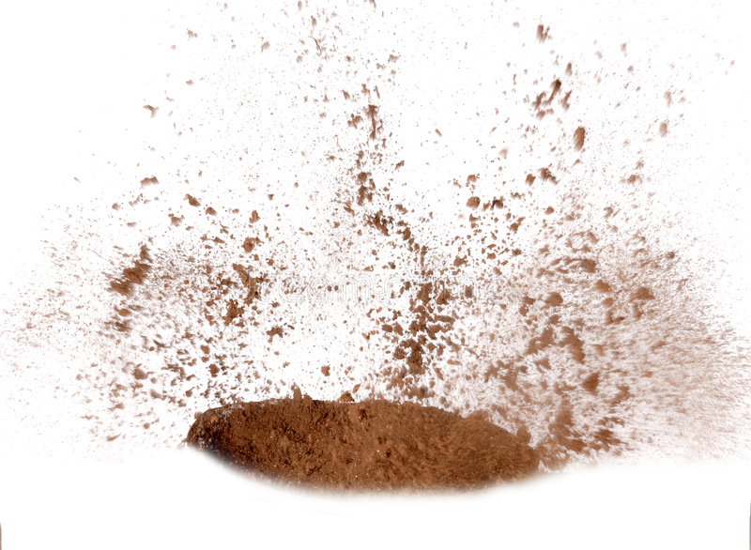
Vantagens:
Estabilidade química e dimensional
Durável
Hipoalergênico
Não atrai tanta bactéria
Menos biocorrosivo
Tem toxicidade muito baixa
Pó é instável e pode inflamar-se espontaneamente no ar
Malkondu et al., 2016; Stawarczyk et al 2017
Notes:
Tem durabilidade
É mais hipoalergênico: São produtos com menos chances de causar alergia.
Não atrai tanta bactéria
Menos probabilidade de corroer com água e produtos químicos
Tem toxicidade muito baixa
Desvantagens: Na forma de pó, o zircônio é instável e pode inflamar-se espontaneamente no ar.
Embora os baixos níveis de zircônio sejam seguros e sejam encontrados no corpo humano, o alto nível e a exposição constante ao metal podem causar danos aos olhos e pulmões e podem ser fatais.

Slide 11
Constituição de um produto cerâmico??

Slide 12
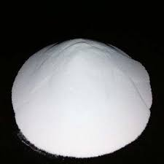
Constituição de um produto cerâmico
Moagem + mistura
}
Aglomerantes
Conformação
+
Compactação
http://portuguese.industrialmetalpowders.com
Plastificantes
Sinterização
Adição de aditivos
Composilvan et al., et al 2018
Notes:
Na produção de um produto cerâmico, os pós que os constituem são moídos, misturados e acrescidos com aditivos, por exemplo, aglomerantes e plastificantes, para auxiliar a sua conformação, compactação e sinterização.

Slide 13
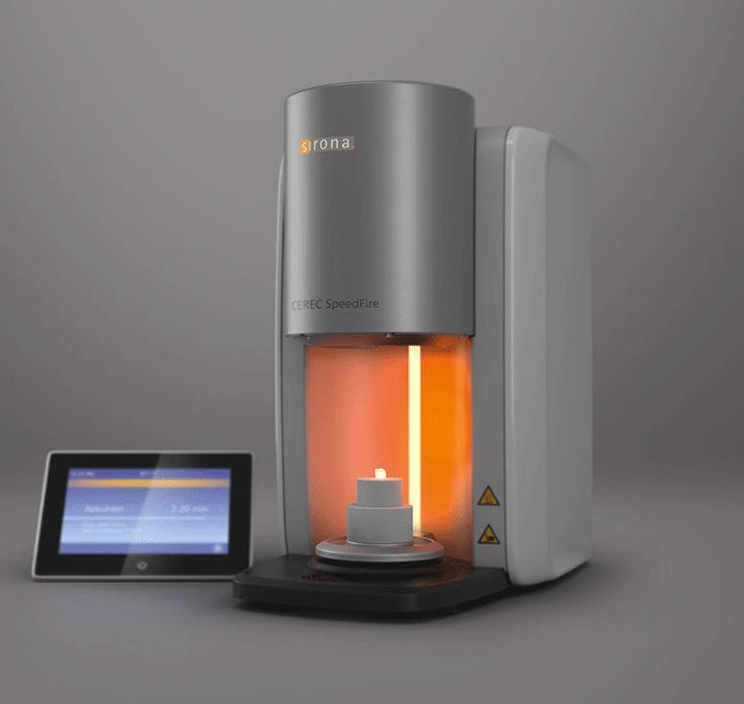
O que é a sinterização?
Tratamento térmico em forno
União das partículas
http://www.dentalabs.com.br
Notes:
A porcelana deve passar por um tratamento térmico em forno, para que haja união das partículas tomando definitivamente a forma desejada. Esse processo é denominado queima ou sinterização.

Slide 14
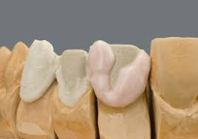
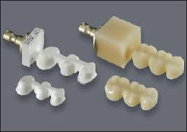
Fabricação das próteses de Zircônia
Bilaminares
http://www.dentalabs.com.br
Monolíticas
http://www.wilcos.com.br
Notes:
Próteses de zircônia podem ser obtidas a partir de duas estratégias laboratoriais: infraestruturas confeccionadas por usinagem CAD/CAM e recobertas com materiais cerâmicos estéticos (próteses bilaminares), e próteses totalmente em zircônia (próteses monolíticas).

Slide 15
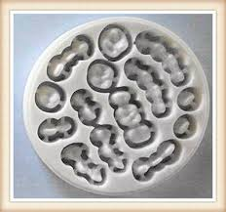
Fabricação CAD/CAM
Vantagens dos blocos
Fresamento rápido
https://www.dentsplysirona.com
Resistência à fratura
Facilidade de polimento
Reprodutibilidade
Notes:
Fresamento super rápido, resistência à fratura e tolerância a danos ao fresamento. Além disso, as restaurações podem ser facilmente polidas e reproduzidas

Slide 16
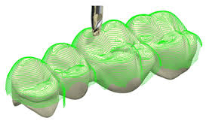
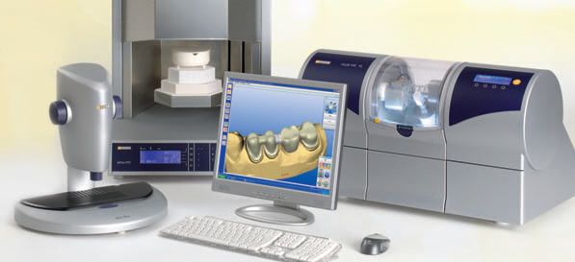
Zircônia
CAD/CAM
http://www.wilcos.com.brhttps://profissaodentista.com/2016/12/11/significado-de-cad-e-cam-e-sua-utilizacao-na-odontologia/
Notes:
A abordagem mais comum para se trabalhar com a zircônia na Odontologia Restauradora é por meio de tecnologia CAD/CAM.

Slide 17
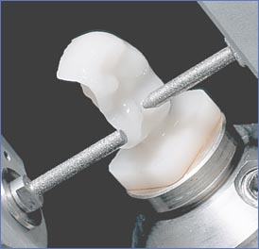
Produtos CAD/CAM
Usinagem da cerâmica verde – green ceramic machining
Frezados no estado parcialmente sinterizados
Usinagem da cerâmica branca – white ceramic machining
Frezados no estado totalmente sinterizados
Usinagem da cerâmica dura – hard ceramic machining
Meirowitz et al., 2019; Filser et al.,2003; composilvan et al., 2018
https://drschwan.com
Notes:
Vários produtos de zircônia estão disponíveis para processamento CAD/CAM. 1) produtos frezados no estado verde 2) frezados no estado parcialmente sinterizados 3) frezados no estado totalmente sinterizados.

Slide 18
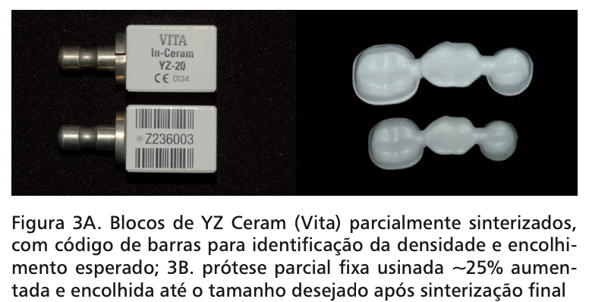
Abordagens para trabalhar com a zircônia
1
Blocos cerâmicos parcialmente sinterizados
Usinados 20-30% aumentados
Sinterizados
Encolhimento de 20-30%
Notes:
A mais usada é a partir de blocos cerâmicos parcialmente sinterizados que podem ser usinados facilmente. Estes blocos são usinados 20-30% aumentados e posteriormente são sinterizados a aproximadamente 1500o C quando sofrem um encolhimento de 20-30% até atingirem densidade máxima (Figura 3). Cada bloco apresenta um código de barras que identifica sua densidade para o computador, de forma que a usinagem aumentada seja perfeitamente compensada pela contração do mesmo na etapa de sinterização. Os sistemas Cercon® Zirconia, IPS e.max® ZirCAD, YZ Ceram e LAVATM utilizam esta técnica

Slide 19
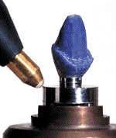
Abordagens para trabalhar com a zircônia
2
Sistema Procera
Imagem digitalizada do preparo
Confeccionado um troquél 20-30% aumentados
Prensado um pó cerâmico de zircônia
http://odontologiaa.tripod.com/procera.html
Parcialmente sinterizado
Depois de removida, a subestrutura é sinterizada
Contraindo 20-30%
Notes:
Uma segunda abordagem é a utilizada pelo sistema Procera®, onde a partir da imagem digitalizada do preparo, é confeccionado um troquél do preparo 20-30% aumentado. Sobre este troquél é prensado um pó cerâmico de zircônia que é parcialmente sinterizado para permitir sua usinagem e remoção do troquél. Depois de removida, a subestrutura é sinterizada, contraindo 20-30%, para atingir sua densidade máxima (14).

Slide 20
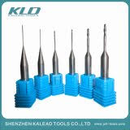
Abordagens para trabalhar com a zircônia
3
Blocos de zircônia já totalmente sinterizados
Usinagem de uma subestrutura para coroa unitária leva cerca de 2 horas
Maior número de brocas e equipamento mais robusto
Notes:
O sistema DCS Precifit (Popp Dental Laboratory, Gre- endale, Wisconsin, EUA) utiliza blocos de zircônia já total- mente sinterizados. Logo, não há necessidade de sinterização adicional, não havendo encolhimento da peça pós-usinada. No entanto, a usinagem de uma subestrutura para coroa unitária leva cerca de 2 horas, contra apenas 15 minutos para os blocos parcialmente sinterizados. A necessidade de um maior número de brocas e equipamento mais robusto são pontos desfavoráveis (2, 4).

Slide 21
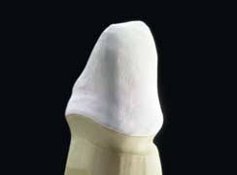
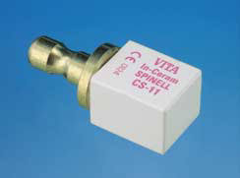
Abordagens para trabalhar com a zircônia
4
Blocos parcialmente sinterizados usinados sem aumento
Blocos não são sinterizados para atingir sua densidade máxima
Infiltrados por vidro de lantânio
Não há encolhimento da peça
http://cerec.co.il
http://cerec.co.il
Maior porosidade comparado aos sistemas sinterizáveis
Notes:
Por último, o sistema In-Ceram BZ (VITA Zahnfabrik, Bad Sackingen, Alemanha) utiliza blocos parcialmente sinterizados que são usinados sem aumento, uma vez que neste sistema os blocos não são sinterizados para atingir sua densidade máxima. Em vez disso, os blocos parcialmente sinterizados são usinados no formato desejado e, posteriormente, infiltrados por vidro de lantânio. Uma das vantagens deste sistema é que não há encolhimento da peça por não haver a etapa de sinterização da prótese esculpida. Contudo, a porosidade deste material é maior (8-11%) que a dos sistemas sinterizáveis 3Y-TZP. Isto explica sua inferior resistência mecânica. Além do fato do mesmo ser constituído de 50% alumina, 20% vidro e apenas 30% zircônia, ao passo que os outros sistemas são constituídos de zircônia em sua quase totalidade e uma pequena quantidade de ítria para estabilizar a zircônia em sua fase tetragonal (2, 4).

Slide 22
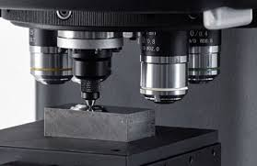
Propriedades mecânicas da Zircônia
https://engematsolucoes.com.br/ensaio-de-dureza/

Slide 23
 | Modulo de elasticidade | Resistência à flexão | Resistencia à compressão | Tenacidade à fratura
Zircônia | 210 GPa | 900-1200MPa | 2000MPa | 4 a 5MPa.m0.5
Dissilicato de lítio | 110GPa | 262-306MPa |  | 3 MPa.m0.5
Cerâmica feldspatica | 70GPa | 60-80MPa | 172MPa | 0,78MPa.m0.5

Slide 24
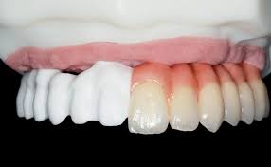
O que é módulo de elasticidade????
 | Modulo de elasticidade
Zircônia | 210 GPa
Dissilicato de lítio | 110GPa
Cerâmica feldspatica | 70GPa
Rigidez de um material
https://clinicadeimplantes.com.br/
Malkondu et al.,2016; Silva et al., 2017; Craig 2012; Phillips 2013
Notes:
O Módulo de Young é uma propriedade mecânica que mede a rigidez de um material sólido. Um material sólido sofrerá deformação elástica quando uma pequena carga é aplicada a ele em compressão ou extensão. A deformação elástica é reversível (o material retorna à sua forma original após a remoção da carga).
Deformação elastica é a quantidade de deformação que é recuperada quando uma força externa ou uma pressão é reduzida ou eliminada
As constantes elásticas das cerâmicas odontológicas são necessárias no cálculo tanto da resistência à flexão quanto da tenacidade à fratura.
Elasticidade – propriedade que indica a capacidade do material sofrer grandes deformações elásticas. É a propriedade do material segundo a qual a deformação que ocorre em função da aplicação da força, desaparece quando essa é removida. É medida pelo seu módulo.
Módulo de elasticidade (ou Módulo de Young) – descreve a rigidez relativa de um material, relacionando a tensão aplicada no regime elástico e a deformação do material. Maior o módulo, maior a rigidez

Slide 25
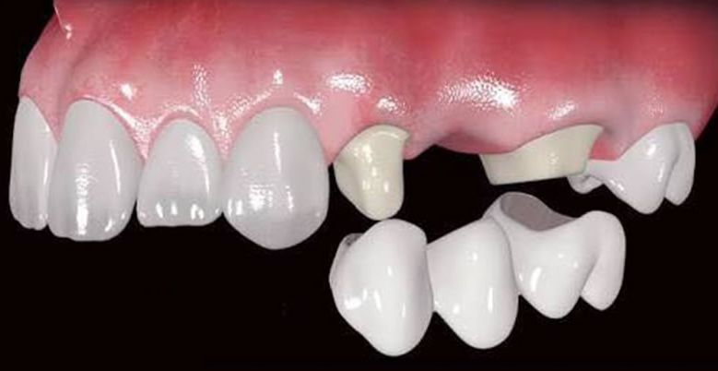
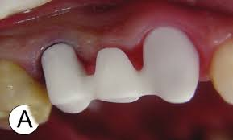
Resistência à flexão
Próximo ao aço
 | Resistência à flexão
Zircônia | 900-1200MPa
Dissilicato de lítio | 262-306MPa
Cerâmica feldspatica | 60-80MPa
https://clinicainttegra.com.br/
Notes:
A zircônia possui resistência à flexão de 900 1200. O dióxido de zircônia apresenta resistência flexural próximo ao aço.
Essa propriedade é importante em uma prótese de 3 elementos, por exemplo, ela vai ter maior resistência à flexão sobre o pôntico de um material mais resistente

Slide 26
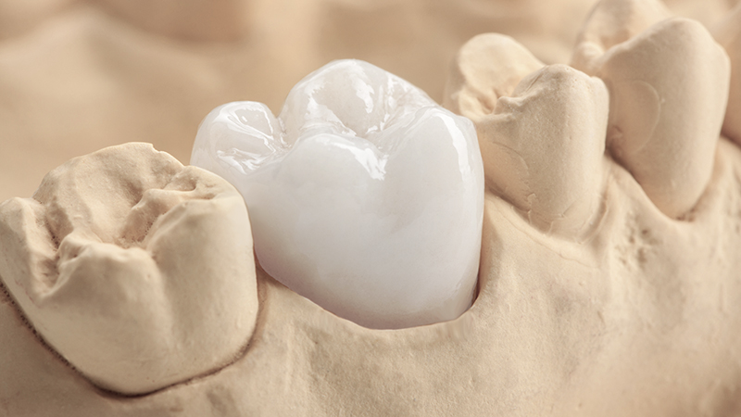
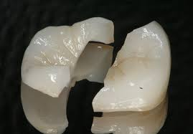
Resistência à compressão
Tenacidade a fratura
 | Resistencia à compressão | Tenacidade à fratura
Zircônia | 2000MPa | 4 a 5MPa.m0.5
Dissilicato de lítio |  | 3 MPa.m0.5
Cerâmica feldspatica | 172MPa | 0,78MPa.m0.5
https://www.medicalexpo.com/pt/
http://www.opalini.com/pt-br
Güth et al 2019; Craig 2012
Notes:
resistência à compressão esta relacionado a necessidade de um dente resistir as forças mastigatórias por exemplo de um dente unitário
Tenacidade à fratura –Mede a resistência à fratura frágil quando uma trinca está presente
Todas as cerâmicas sao frágeis, mas a zircônia é um pouco menos

Slide 27
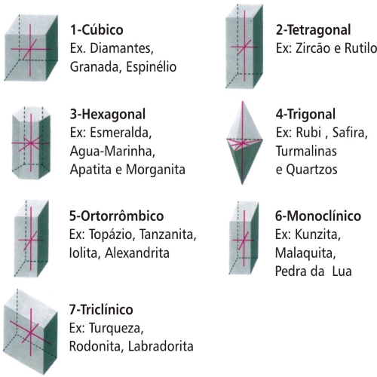
Formas cristalográficas da Zircônia
https://naturezacuriosa.bioorbis.org/2019/04/formas-estruturas-gemas-cristal.html

Slide 28
Formas cristalográficas
Cúbica (até o ponto de fusão, a 2680°C)
Tetragonal (estável até 2370°C)
Monoclínica (estável até 1150°C)
KIM et al., 2018; Zhang et al 2018; Kelch et al 2019
Notes:
A zircônia (ZrO2) apresenta três formas cristalográficas bem definidas, a monoclínica (estável até 1150°C), e após essa temperatura se transforma em tetragonal (estável até 2370°C) e a cúbica (até o ponto de fusão, a 2680°C).
A zircônia na forma tetragonal oferece as melhores propriedades mecânicas entre as três formas.

Slide 29
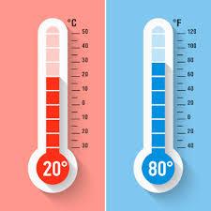
Transformação de fase
Tensão
https://alunosonline.uol.com.br
Silva et al., 2017; Phillips 2013
http://saaesii.com.br/web/
Notes:
A transformação de fases na zircônia ocorre quando a cerâmica é submetida à tensão e/ou temperatura, principalmente na presença de água.

Slide 30
Transformação de fase
1300°C
Tetragonal
Monoclínica
Transformação martensítica
Silva et al., 2017; Phillips 2013
https://www.istockphoto.com/br
Notes:
A transformação da estrutura cristalina de tetragonal para monoclínica (t->m) (também chamada de transformação martensítica) ocorre no resfriamento de 1300°C até a temperatura ambiente.

Slide 31
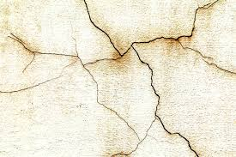
O ZrO2 puro
Trincas
Aumento de volume
Resfriamento
Frágil
https://www.revistaqualimovel.com/br
Stawarczyk et al 2017
Notes:
O ZrO2 puro não é muito prático porque trincas podem ocorrer pelo aumento abrupto de volume durante a fase de resfriamento que é de 3 a 5% como resultado dessa transformação. Na fase monoclínica a zircônia é muito frágil e impossibilita a fabricação de produtos sinterizados de ZrO2 pura.Stawarczyk et al 2017 (a);

Slide 32
Transformação martensítica
Óxidos de Mg, Ca, Y
Fase tetragonal de alta temperatura
Estabilizada em temperatura ambiente
https://www.istockphoto.com/br
Stawarczyk et al 2017; Tong et al., 2016;KIM et al., 2018
Notes:
Entretanto a transformação martensítica durante a fase de resfriamento pode ser evitada, alterando a composição da zircônia pela adição de quantidades minúsculas de alguns óxidos como Mg, Ca, Y, o que faz com que a fase tetragonal de alta temperatura seja estabilizada a temperatura ambiente. Estes componentes estabilizam a fase tetragonal metaestável a temperatura ambiente

Slide 33
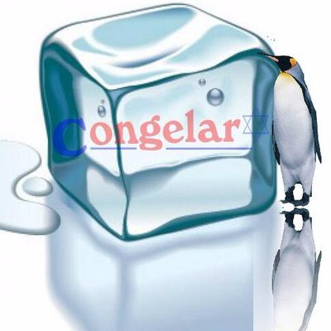
Transformação martensítica
Fase tetragonal de alta temperatura
Estabilizada em temperatura ambiente
Na condição tetragonal ou cúbico-tetragonal
https://twitter.com/servcongelar
Stawarczyk et al 2017; Tong et al., 2016;KIM et al., 2018; Phillips 2013
Notes:
Ou seja, a estrutura é congelada, mesmo em temperatura ambiente, na condição tetragonal ou na nova condição cúbico-tetragonal. Dessa forma as tensões de transformação são evitadas e as propriedades mecânicas positivas da fase tetragonal são preservadas. Phillips – Materiais Dentários. (KIM et al., 2018).

Slide 34
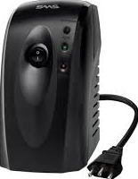
Quantidade de estabilizador/dopante controlada
Estabilidade de fase
Transformabilidade
https://www.casasbahia.com.br
Propriedades mecânicas
Stawarczyk et al 2017; Tong et al., 2016;KIM et al., 2018; Phillips 2013
Notes:
A quantidade de estabilizador foi controlada para determinar a estabilidade de fase, a transformabilidade e as propriedades mecânicas. Tong et al., 2016
Quando adicionada uma grande quantidade (8-12%) de dopante, uma fase cúbica totalmente estabilizada pode ser produzida, o que inviabiliza a transformação de fase tetragonal-monoclínica, resultando num pior desempenho

Slide 35
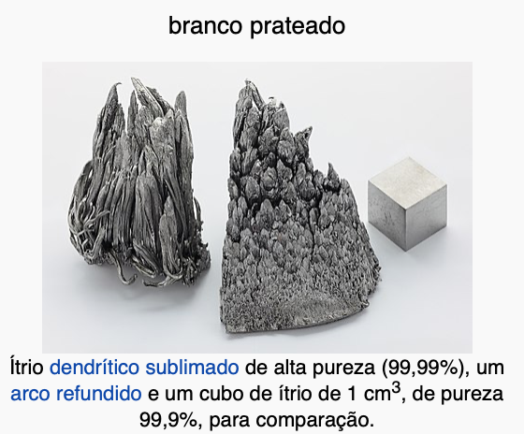
Ítria
Metal prateado, sólido e brilhante
Quando extraído, apresenta-se como um pó cinza escuro
https://pt.wikipedia.org/wiki/itrio
Propriedades mecânicas superiores
tamanho de grão relativamente fino
Acoplado à transformação de fase tetragonal em monoclínica
Tong et al.,2016; Zhang et al 2018
Notes:
A ítria (Y2O3) provou ser o mais eficaz em proporcionar uma combinação de alta resistência e tenacidade, e possui propriedades mecânicas superiores devido ao seu tamanho de grão relativamente fino acoplado à transformação de fase tetragonal em monoclínica. Tong et al.,2016 Zhang et al 2018

Slide 36
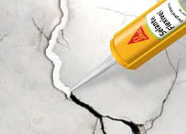
Tenacidade por transformação

Slide 37
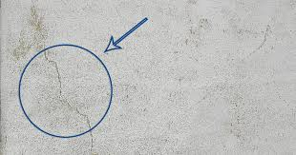
Mecanismo único da Zircônia para impedir o avanço da trinca
Congelamento/endurecimento da transformação
1970
Tensões de compressão são geradas nas pontas das trincas, que parecem fechar as trincas e impedir a propagação
Kelch et al 2019
http://www.chicodareia.com.br
Notes:
A zircônia mostra um mecanismo único para impedir o avanço da trinca: a capacidade de endurecimento da transformação, que foi descoberta na década de 1970. Kelch et al 2019 Tensões de compressão são geradas nas pontas das trincas, que parecem fechar as trincas e impedir a propagação.
Esta transformação pode ser induzida por fatores termomecânicos, resultando num aumento de volume de cerca de 3-4%. Esse aumento de volume gera tensões compressivas superficiais ou na ponta de uma eventual trinca. Neste caso, para que a trinca se propague, ela deve superar a tensão compressiva que foi formada ao seu redor. Este mecanismo de tenacificação explica a elevada resistência à fratura da zircônia quando comparada a outras cerâmicas, permitindo a confecção de próteses parciais fixas posteriores e pilares protéticos para implantes, além de permitir uma substancial redução na espessura das subestruturas (13).

Slide 38
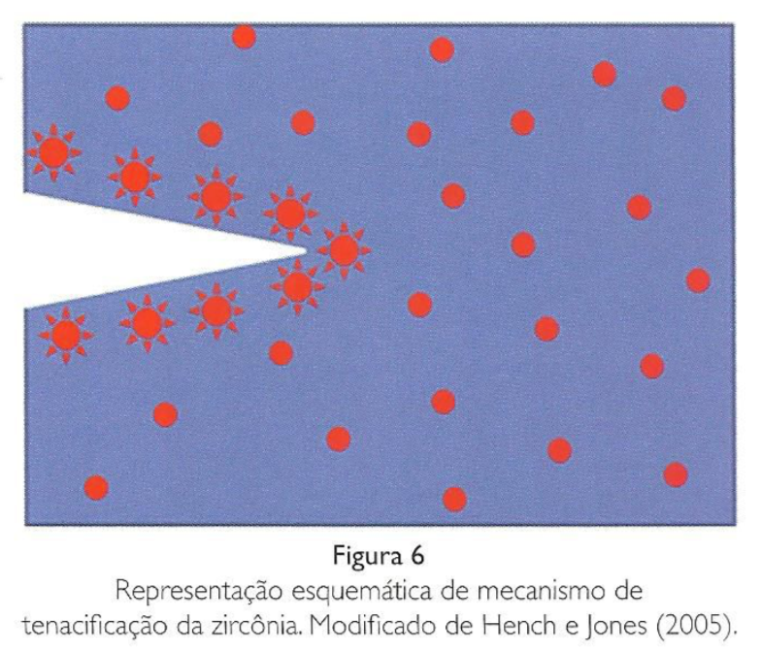
Mecanismo único para impedir o avanço da trinca
Zircônia tetragonal é estável em temperatura ambiente
Tensão
Mudança de fase
Aumento volume
Compressão
Notes:
A zircônia tetragonal é estável em temperatura ambiente, (conseguido pela adição da itria) porém, sob tensão ( fatores termomecânicos), esta fase pode sofrer alteração para a fase monoclínica, com um aumento subsequente de cerca de 4,5% em volume. Este mecanismo, conhecido como “tenacificação por transformação”, é o principal responsável pelas superiores propriedades mecânicas da zircônia (2, 13, 17).

Slide 39
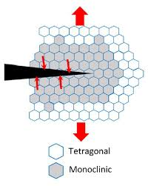
Acúmulo de tensões
"Tenacidade por transformação”
Transformação de fase t-m
Aumento de volume de 3-5%
Tensões de compressão
http://www.demat.cefetmg.br
Notes:
Mediante o acúmulo de tensões, como por exemplo ao redor de trincas, a transformação de fase t-m é desencadeada e acompanhada pelo aumento de volume de 3-5%. Esse mecanismo é conhecido como aumento da “tenacidade por transformação” induzida por tensão. Quando uma trinca começa a se propagar na estrutura da cerâmica, os cristais tetragonais metaestáveis próximos a ponta da trinca se transformam na fase monoclínica estável, e esta transformação acarreta uma expansão volumétrica de 3-4%, a qual induz tensões de compressão que irão opor-se ao crescimento e propagação da trinca.

Slide 40
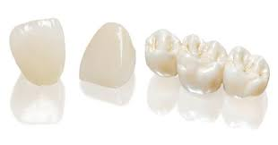
Categorias da Zircônia estabilizada por ítria

Slide 41
Zircônia estabilizada Ítria
Mistura de polimorfos da zircônia fase cúbica e fase tetragonal ou monoclínica
Zircônia parcialmente estabilizada (PSZ –Partially Stabilized Zirconia)
Quantidade próxima de 100% da fase cristalina tetragonal
Zircônia tetragonal policristalina
Notes:
A zircônia parcialmente estabilizada é uma mistura de polimorfos da zircônia fase cúbica e fase tetragonal metaestável ou monoclínica que apresenta uma microestrutura de grãos cúbicos com tamanho de 40 μm a 60 μm.
A zircônia tetragonal policristalina (TZP - Tetragonal Zirconia Polycristaline), com quantidade próxima de 100% da fase cristalina tetragonal na temperatura ambiente e quantidades de Y2O3 em torno de 3 % em mol e uma microestrutura de grãos de zircônia predominantemente tetragonais na faixa de 1 μm a 5 μm.

Slide 42
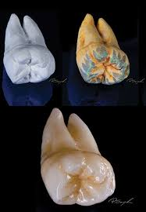
Zircônia
Imersão
Infraestruturas e pilares
Maquiagem
monolíticas e facetas
https://g4bygolpa.com/
Silva et al., 2017; Stawarczyk et al 2017
Notes:
Originalmente a zircônia é branca e permite coloração, que pode ser tanto por imersão (dipping technique) de peças pré-sinterizada em soluções colorantes, ou por “maquiagens” (brush infiltration technique) utilizando pincéis.Silva et al., 2017 A imersão é bastante empregada na coloração de infraestruturas e pilares. Já a técnica do pincel é mais utilizada para a coloração de próteses monolíticas e facetas, uma vez que várias soluções colorantes podem ser utilizadas ao mesmo tempo, resultando em uma coloração personalizada. Stawarczyk et al 2017 (a)

Slide 43
4 Gerações da zircônia

Slide 44
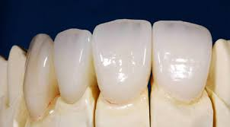
Introduzir translucidez sem comprometer a integridade mecânica
Zhang et al., 2018
https://gramho.com/explore-hashtag/monolitica
Notes:
O foco das pesquisas com cerâmica está nas tentativas de introduzir translucidez nos materiais de zircônia, sem comprometer indevidamente a integridade mecânica.Zhang et al., 2018

Slide 45
Primeira geração
Zircônia parcialmente estabilizada PSZ
É a mais conhecida
Menor afinidade ao biofilme
Boa estabilidade química
Resistência mecânica elevada
Baixo potencial de corrosão
Baixo potencial de desgaste
Estruturas cristalinas diferenciadas
Integração com tecidos moles
Flinn et al., 2017
Notes:
A 3Y-TZP (zircônia tetragonal parcialmente estabilizada por ítria) é a mais conhecida e representa a primeira geração. Ela possui características similares a outros materiais cerâmicos (feldspáticos e vítreos), como boa estabilidade química e baixo potencial de corrosão, de desgaste, melhor biocompatibilidade, integração com tecidos moles, menor afinidade ao biofilme e menor chance de causar peri-implantite. Apresenta resistência mecânica elevada devido ao mecanismo de “tenacificação por transformação”, ou seja, presença de estruturas cristalinas diferenciadas (fases monoclínica, tetragonal e cúbica).

Slide 46
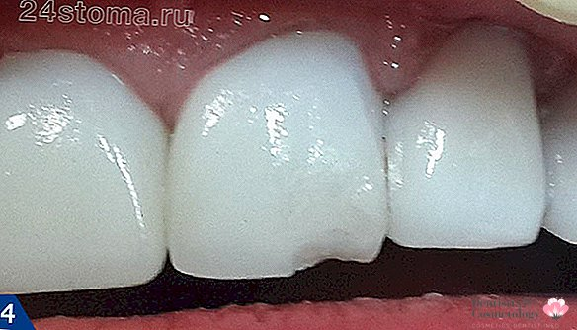
Primeira geração
Contêm 0,25% em peso de alumina (Al2O3)
https://pt.cosmetics-dentist.info
Muito opacas
Sem translucidez
Apresentam falhas por lascamento
Tensões residuais
Flinn et al., 2017; Camposilvan et al.,2018; Zhang et al., 2018
Notes:
As 3Y-TZPs de primeira geração contêm 0,25% em peso de alumina (Al2O3) e forças a flexão maiores de 1 GPa. No entanto, essas zircônias são muito opacas, sem translucidez e apresentam falhas por lascamento devido as várias camadas de cerâmica de revestimento que devem ser aplicadas, a fim de aumentar a translucidez superficial, As falhas de lascamento podem ser resultado de tensões residuais do coeficiente de expansão térmica incompatível entre a porcelana de revestimento e Y-TZP, taxas de resfriamento inadequadas e ciclos de queima durante a sinterização da porcelana de revestimento.Finn et al., 2017
à quantidade de óxido de alumina influencia a resistência à flexão e a translucidez

Slide 47
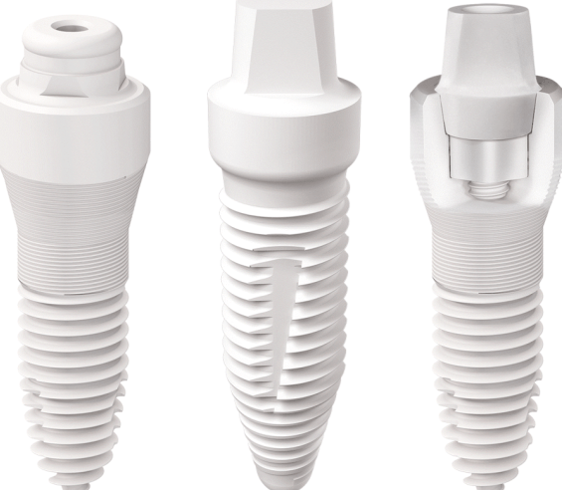
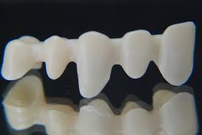
Primeira geração
Indicações:
Copings com recobrimento de porcelana
Infraestruturas
https://www.medicalexpo.com/pt/
Mascaramento de substratos escurecidos
Alternativa aos implantes e pilares de titânio
Zhang et al., 2018
https://www.medicalexpo.com/pt/
Notes:
Elas são indicadas principalmente para copings com recobrimento de porcelana tanto para anterior quanto posterior, para confecção de infraestruturas, para o mascaramento de substratos escurecidos, como uma alternativa aos implantes e pilares de titânio. Zhang et al., 2018
Stawarczyk et al 2017 (a)

Slide 48
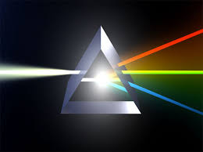
Primeira geração
Caráter opaco:
Alto índice de refração da luz
Número extremamente alto de interfaces
https://www.grupoescolar.com/
Numerosas estruturas cristalinas muito pequenas pelas quais a luz precisa passar
Stawarczyk et al 2017
Notes:
A zircônia convencional possui um alto índice de refração da luz e também possui um número extremamente alto de interfaces devido às numerosas estruturas cristalinas muito pequenas pelas quais a luz precisa passar. Isso cria o caráter opaco para o material. Stawarczyk et al 2017 (a)

Slide 49
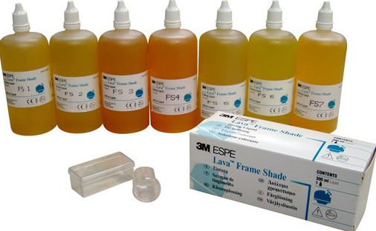
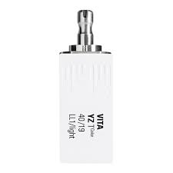
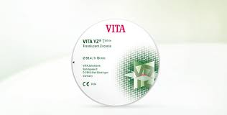
Exemplos: Lava Frame (3M Espe, EUA), Vita YZ T (Vita Zahnfabrik, Alemanha), Prettau Zr (Zirkonzahn, Itália)
Notes:
Exemplos: Lava Frame (3M Espe, EUA), Vita YZ T (Vita Zahnfabrik, Alemanha), Prettau Zr (Zirkonzahn, Itália).

Slide 50
Segunda geração
2013
Versão aprimorada dos materiais 3Y-TZP
Redução na quantidade de alumina
Redução no número e no tamanho dos grãos de alumina (Al2O3)
Eliminação da porosidade
Sinterização a uma temperatura mais alta
Melhoria na translucidez
Zhang et al., 2018
Notes:
Por volta de 2013, foi apresentada uma versão aprimorada dos materiais 3Y-TZP. Zircônias de segunda geração possuem uma redução na quantidade de alumina, uma modificação realizada no nível molecular com redução no número e no tamanho dos grãos de alumina (Al2O3), bem como eliminação da porosidade por sinterização a uma temperatura mais alta. Isso levou a uma modesta melhoria na translucidez.

Slide 51
Segunda geração
Zircônias de primeira e segunda geração têm um teor de ítria semelhante, mas diferem quanto à quantidade de óxido de alumina
Zhang et al., 2018; Kelch et al 2019
Notes:
Entretanto, essa melhora ainda não é suficiente para que o material possa ser empregado em próteses monolíticas. Zhang et al., 2018 Zircônias de primeira e segunda geração têm um teor de ítria semelhante, mas diferem quanto à quantidade de óxido de alumina

Slide 52
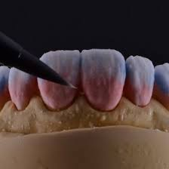
Segunda geração
Quantidade de óxido de alumina
Resistência à flexão e a translucidez
Necessitam revestimento
Zhang et al., 2018; Kelch et al 2019
http://www.stilloartedental.com.br/servicos/
Notes:
Zircônias de primeira e segunda geração têm um teor de ítria semelhante, mas diferem quanto à quantidade de óxido de alumina, que influencia a resistência à flexão e a translucidez. Kelch et al 2019 Devido à sua alta opacidade, as duas primeiras gerações de zircônia geralmente precisam ser revestidas com cerâmica.

Slide 53
Segunda geração
Durabilidade
https://www.medicalexpo.com/pt/
Estrutura para próteses fixas unitárias e múltiplas
Güth et al 2019
Notes:
Devido à sua resistência durável e melhores propriedades ópticas, esse tipo de zircônia é predominantemente usado como material de estrutura para próteses fixas unitárias e multiplas. Güth et al 2019

Slide 54
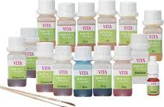
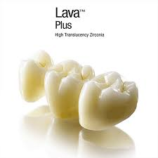
Exemplos: Lava Plus, 3M Espe, EUA; Vita YZ HT, Vita Zahnfabrik, Alemanha
Notes:
Exemplos: Lava Plus, 3M Espe, EUA; Vita YZ HT, Vita Zahnfabrik, Alemanha; entre outras.

Slide 55
Terceira geração
Introduzida no “The International Dental Show” em 2015
Controversa em comparação à primeira e segunda geração
Contém uma proporção de fase cúbica de até 53%.
Stawarczyk et al 2017
Notes:
A zircônia de terceira geração foi introduzida no “The International Dental Show” em 2015. Stawarczyk et al 2017 (a) Essa zircônia, controversa em comparação à primeira e segunda geração, não é apenas metaestável na fase tetragonal, mas também contém uma proporção de fase cúbica de até 53%. Stawarczyk et al 2017 (a)

Slide 56
Terceira geração
Intuito de incluir translucidez (high-translucency zirconia; e ultratranslúcidas – cubic ultratranslucent zirconia)
Variação na quantidade de ítria: 4% em mol (4Y-PSZ) ou 5% em mol (5Y-PSZ)
Introdução de fase cúbica
Stawarczyk et al 2017
Notes:
Zircônias de terceira geração vieram com intuito de incluir translucidez (high-translucency zirconia; e ultratranslúcidas – cubic ultratranslucent zirconia) e diferem das demais gerações pela variação na quantidade de ítria adicionada a estrutura das zircônias, sendo 4% em mol (4Y-PSZ) ou 5% em mol (5Y-PSZ), e a introdução de fase cúbica.

Slide 57
Terceira geração
Descrita como zircônia totalmente estabilizada com uma estrutura cúbica/tetragonal mista
Cristais cúbicos têm um volume maior em comparação aos tetragonais
Luz se espalha menos fortemente nos limites dos grãos e nos poros residuais
Stawarczyk et al 2017
Notes:
Ela é descrita como zircônia totalmente estabilizada com uma estrutura cúbica/tetragonal mista. Os cristais cúbicos têm um volume maior em comparação aos tetragonais. Isso significa que a luz se espalha menos fortemente nos limites dos grãos e nos poros residuais, tornando o material mais translúcido. Stawarczyk et al 2017 (a)

Slide 58
Terceira geração
Estruturas cristalinas cúbicas são mais isotrópicas que as estruturas tetragonais (propriedades físicas comuns)
Luz incidente é emitida de maneira mais uniforme
Influência significativa na translucidez
Stawarczyk et al 2017
Notes:
Além disso, as estruturas cristalinas cúbicas são mais isotrópicas que as estruturas tetragonais, o que significa que a luz incidente é emitida de maneira mais uniforme em todas as direções espaciais. Essa propriedade também tem uma influência significativa na translucidez. Stawarczyk et al 2017 (a)
Isotrópicos: ziz-se de substâncias que têm todas as propriedades físicas comuns entre si.

Slide 59
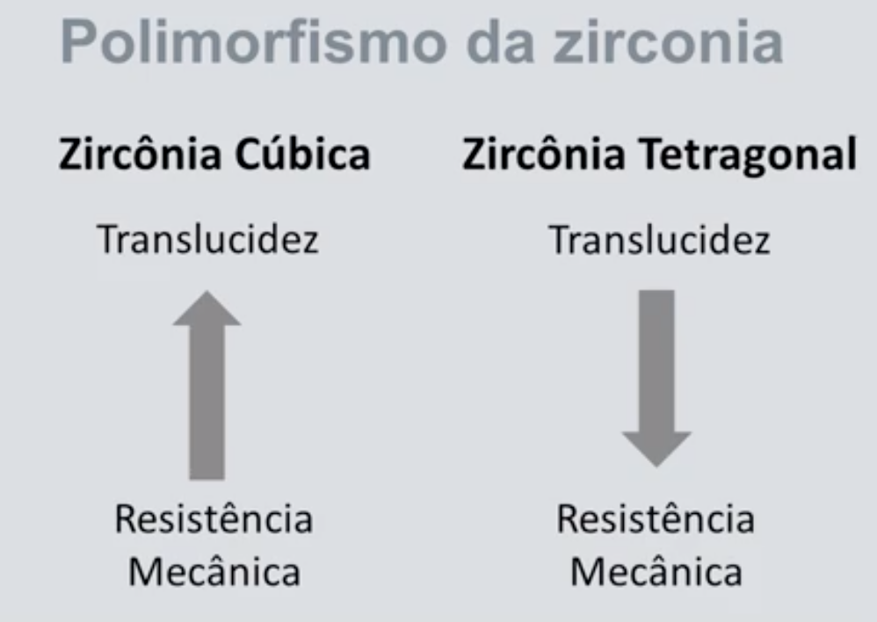
Terceira geração
Aumento na translucidez
Menor resistência à flexão
Maior quantidade de fase cúbica
Não sofre transformação induzida por estresse
Stawarczyk et al 2017; Sulaiman et al. 2016; Zhang et al. 2016
Notes:
No entanto, o excelente resultado no aumento da translucidez levou a uma menor resistência à flexão, causado pela maior quantidade de fase cúbica, Sulaiman et al. 2016 a qual não sofre transformação induzida por estresse (Zhang et al. 2016).

Slide 60
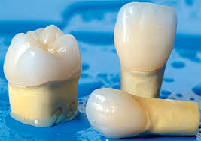
Terceira geração
Indicações:
Facetas cerâmicas e coroas monolíticas
Coroas e próteses fixas anteriores
https://www.inpn.com.br
Até três elementos e um pôntico entre duas coroas na região pré-molar
Güth et al 2019
Notes:
São indicadas para facetas cerâmicas e coroas monolíticas, e os materiais 5Y-PSZ mais translúcidos foram indicados para uso amplo como coroas e próteses fixas anteriores, com até três elementos e um pôntico entre duas coroas na região pré-molar. Güth et al 2019

Slide 61
Exemplos: IPS e.max ZirCAD MT, Ivoclar Vivadent, Liechtenstein; Prettau 4 Anterior, Zirkonzahn, Itália; Katana ST/STML, Kuraray Noritake
Notes:
Exemplos: IPS e.max ZirCAD MT, Ivoclar Vivadent, Liechtenstein; Prettau 4 Anterior, Zirkonzahn, Itália; Katana ST/STML, Kuraray Noritake; entre outras.

Slide 62
Quarta geração
Introduzida em 2017
O teor de ítria foi reduzido para 4 mol%
Aprimoramento das propriedades mecânicas com uma redução combinada em suas propriedades ópticas da luz
Güth et al 2019
Notes:
Em 2017, a quarta geração de zircônia foi introduzida. Comparado à terceira geração, o teor de ítria foi reduzido para 4 mol%, o que levou a um aprimoramento das propriedades mecânicas com uma redução combinada em suas propriedades ópticas da luz. Güth et al 2019

Slide 63
Quarta geração
Blocos com graduação de cor e de translucidez
https://www.inpn.com.br
Fluorescencia
É indicada para próteses dentais fixas de vários elementos
Güth et al 2019
Notes:
A quarta geração das zircônias é dada pela obtenção de blocos com graduação de cor e de translucidez, visando alcançar propriedades (mecânicas, químicas e/ou óticas) otimizadas. Dependendo do fabricante, a zircônia de quarta geração é indicada para próteses dentais fixas de vários elementos. Güth et al 2019

Slide 64
Exemplo: Lava Esthetic, 3M Espe, EUA
Notes:
Exemplo a Lava Esthetic, 3M Espe, EUA.

Slide 65
Mescla de gerações de zircônia
Blocos de multicamada ou sombreado com gradiente
Melhores propriedades mecânicas e ópticas possíveis.
Güth et al 2019
Notes:
Considerando as diferentes gerações de zircônia, estão disponíveis blocos de multicamada ou sombreado com gradiente. Estes foram desenvolvidos para imitar o gradiente de cor dos dentes naturais. Além disso, foram introduzidos blocos que combinam diferentes gerações de zircônia para obter as melhores propriedades mecânicas e ópticas possíveis.

Slide 66
Mescla de gerações de zircônia
Corpo de zircônia de quarta geração (4Y-TZP)
Estabilidade levemente aumentada
Terceira geração (5Y-TZP)
Maior translucidez para a área incisal
Partículas fluorescentes integradas
Güth et al 2019
Notes:
Esses blocos consistem em um corpo de zircônia de quarta geração (4Y-TZP) para garantir uma estabilidade levemente aumentada, e um material de terceira geração (5Y-TZP) com maior translucidez para a área incisal, para permitir propriedades ópticas aprimoradas. Além disso, diferentes combinações e formas de mistura estão disponíveis em diferentes fabricantes. Outros blocos de zircônia têm partículas fluorescentes integradas.Güth et al 2019

Slide 67
Degradação hidrotérmica
Notes:
A zircônia tetragonal policristalina estabilizada com ítria 3Y-TZP possui instabilidade hidrotérmica.

Slide 68
Degradação hidrotérmica da Zircônia tetragonal policristalina estabilizada com ítria
Instabilidade hidrotérmica
<500°C
+
=
T - M
"Degradação de baixa temperatura”
Cattani-Lorente et al 2016; KIM et al., 2018;Camposilvan et al.,2018
Notes:
A baixas temperaturas (<500° C) e na presença de água, a zircônia sofre espontaneamente uma transformação de fase tetragonal em monoclínica, também conhecida como 'degradação de baixa temperatura' (LTD). Esse processo de envelhecimento consiste em uma lenta transformação tetragonal em monoclinica dos grãos que estão na superfície em contato com as moléculas de água.

Slide 69
Formação de elevações na superfície
}
Deterioração das propriedades mecânicas
Microfissuração
Extração de grãos
Camposilvan et al.,2018; Cattani-Lorenti et al., 2016
Notes:
Essa transformação está associada à formação de elevações na superfície e, eventualmente, à microfissuração e à extração de grãos, que podem induzir uma deterioração progressiva das propriedades mecânicas. Camposilvan et al.,2018; Cattani-Lorenti et al., 2016

Slide 70
Propriedades mecânicas e a resistência ao envelhecimento
Notes:
estudar as propriedades mecânicas e a resistência ao envelhecimento dessas novas classes de zircônia em comparação com as classes 3Y-TZP padrão.

Slide 71
Degradação hidrotérmica das zircônias monolíticas ocorreram em curto período de tempo
Envelhecimento não significa degradação da resistência
Nesse estudo in vitro
Camposilvan et al.,2018

Slide 72
O glazeamento protegeu a 3Y-TZP contra o envelhecimento
Cobertura perfeita da superfície
Esmaltes de silicato de lítio são aplicados por spray em forma de pó
Dificuldade da aplicação na borda marginal
https://dental.keystoneindustries.com
Camposilvan et al.,2018
Notes:
O glazeamento protege a 3Y-TZP contra o envelhecimento, no entanto, uma cobertura perfeita da superfície é muito difícil de ser obtida. Por exemplo, esmaltes de silicato de lítio são aplicados por spray em forma de pó, que tendem a deixar alguns pontos não cobertos em associação com umectação inadequada durante a aplicação – ou desidratação durante o tratamento térmico, além da dificuldade da aplicação na borda marginal.

Slide 73
Lascamento do glaze
Resfriamento
Zircônia e o glaze não exibem o mesmo coeficiente de expansão térmica
http://www.ceramicsdentallab.com/products/Zirlux/
Camposilvan et al.,2018
Notes:
Outro exemplo é o lascamento do glaze que pode ocorrer durante o resfriamento, devido a tensões térmicas residuais uma vez que a zircônia e o glaze não exibem o mesmo coeficiente de expansão térmica. Camposilvan et al.,2018

Slide 74
A presença da fase cúbica em materiais altamente translúcidos
Pelo menos 5,5 mol.% de ítria
Não sofre degradação hidrotérmica
Aumento sensível da translucidez
https://hyperlab.com.br/dental-direkt/
Sua resistência e dureza são drasticamente mais baixas
Camposilvan et al.,2018
Notes:
A zircônia altamente translúcida com pelo menos 5,5 mol.% de ítria não sofre degradação hidrotérmica mesmo após 54 h de envelhecimento artificial. Portanto, esses materiais são totalmente resistentes ao envelhecimento em condições in vitro e sem carga externa aplicada. A presença da fase cúbica em materiais altamente translúcidos acarreta duas vantagens principais: um aumento sensível da translucidez e a completa ausência de degradação hidrotérmica.
Essas zirconias monolíticas podem ser mais translúcidos que o padrão 3Y-TZP e não sofrem degradação hidrotérmica in vitro, sua dureza e resistência são drasticamente mais baixas

Slide 75
Ajuste, acabamento e degradação hidrotérmica afetam a rugosidade, resistência à flexão e confiabilidade da zircônia totalmente estabilizada (FSZ) e da zircônia parcialmente estabilizada (PSZ) para restaurações monolíticas.

Slide 76
Quando ajustes oclusais forem necessários em coroas monolíticas
Desgaste seguido de polimento pode ser realizado
Aplicação de glaze parece ser desnecessária e até prejudicial
O envelhecimento artificial aumentou a resistência à flexão da zircônia parcialmente estabilizada, mas não afetou a resistência à flexão da zircônia totalmente estabilizada.
Hatanaka et al.,2019
Notes:
Em resumo, este estudo in vitro sugere que, independentemente das diferenças entre as cerâmicas PSZ e FSZ, quando ajustes oclusais são necessários em coroas monolíticas, uma técnica de polimento de retificação pode ser mais segura. Apesar da diminuição da rugosidade e da leve melhora do módulo Weibull, a aplicação de vidros após ajustes parece ser desnecessária e até prejudicial

Slide 77
Considerações finais
A zircônia é um material comprovadamente indicado para uso restaurador sob os aspectos biológicos, funcionais e estéticos.
Cabe ao cirurgião-dentista estar informado quanto às suas propriedades, sistemas disponíveis e estudos realizados
Notes:
A zircônia é um material comprovadamente indicado para uso restaurador sob os aspectos biológicos, funcio- nais e estéticos.
Cabe ao cirurgião-dentista estar informado quanto às suas propriedades, sistemas disponíveis

